Slide 1
Agilitás és a Scrum
Polgár Péter
Feki Webstudio

Slide 2
Agilis alapok
A bűvös háromszög
Idő
Funkciók
Minőség

Slide 3
Szoftverfejlesztés
Egy empirikus (tapasztalati) folyamat, ahol a környezet és a követelmények folyamatosan változnak
Nincs legjobb módszer, a rendszer komplex, a siker alapja:
gyakori és korai visszajelzések az elkészült termékről
a résztvevők alkalmazkodhassanak a visszajelzésekre
hatékony kommunikáció a résztvevők között

Slide 4
Empirikus folyamat irányítási környezet
A komplex problémák megoldása alkalmazkodást igényel, ehhez a következők kellenek:
kreativitás
kezdeményező készség
tanulni képes egyének és csapatok
Szükség van olyan kultúrára, ahol alapértékek a:
bizalom
megbecsülés (az emberek nem erőforrások)

Slide 5
Agilis kiáltvány (2001)
Mi a jobb szoftverfejlesztés módjait fedezzük fel azáltal, hogy fejlesztünk és segítünk másokat fejleszteni. E munka során értékesebbnek tartjuk:
Az egyént és a személyes kommunikációt a módszertanoknál és az eszközöknél.
A működő szoftvert, az átfogó dokumentációnál.
A megrendelővel való együttműködést, a szerződéshez való merev ragaszkodással szemben.
A változásra való reagálást, a tervek rigorózus követésével szemben.
Noha, fontosak az utóbbiak is, mi fontosabbnak tartjuk az előzőeket.

Slide 6
Agilis szoftverfejlesztés 12 alapelve
1) Legnagyobb prioritása a megrendelő igényeinek megfelelő, értékes szoftver korai és folyamatos átadásának van.
2) A követelmények változása elfogadott, még a fejlesztés késői szakaszában is. Az agilis módszertanok befogadják a változást a megrendelő versenyképességének érdekében.
3) Gyakran, néhány hetenként vagy hónaponként, kell működőképes szoftvert átadni. A rövidebb periódust kell előnyben részesíteni.
4) A megrendelőknek, üzleti szakembereknek és a szoftverfejlesztőknek naponta együtt kell dolgozniuk a teljes projekt során.

Slide 7
Agilis szoftverfejlesztés 12 alapelve
5) A projekteket motivált emberekre kell építeni. Meg kell teremteni a megfelelő környezetet, meg kell adni a szükséges támogatást, és meg kell bízni bennük, hogy megfelelő munkát végeznek.
6) A leghatásosabb és hatékonyabb módszer az információ átadásának a fejlesztési csapaton belül, a személyes beszélgetés.
7) A működő szoftver az elsődleges mércéje az előrehaladásnak.
8) Az agilis módszertanok elősegítik a fenntartható fejlesztést. A szponzoroknak, fejlesztőknek, felhasználóknak képeseknek kell lenniük a folyamatos sebesség megőrzésére.

Slide 8
Agilis szoftverfejlesztés 12 alapelve
9) A folyamatos figyelem a technikai kiválóságra és a jó tervezésre fokozza az agilitást.
10) Az egyszerűség – az el nem végzett munka mennyiség maximalizálásának művészete – alapvető érték.
11) A legjobb architektúrák, követelmények és rendszertervek az önszerveződő csapatmunkából alakul ki.
12) A fejlesztői csapat, rendszeresen időközönként, megfontolja, hogy hogyan válhatnak hatékonyabbá és ennek megfelelően finomítják viselkedésüket.

Slide 9
Agilis téveszmék
1. Az agilis működésben nincs dokumentáció
Annyi dokumentáció van, amennyi szükséges. A dokumentáció is a leszállított megoldás része. Ha értéket hordoz, készítsd el!
2. Az agilitás valami új dolog
Nem éppen. Az Agilis kiáltvány 2001 óta létezik. A Scrum alapjairól már 1998 -ban írtak, és számos gyakorlat az XP -ből 1995 -ben már létezett
3. Az agilitásban nem kell tervezni
Dehogynem. Sőt, többet kell tervezni! A tervezés folyamatos a munka során. Az viszont igaz, hogy az agilitás nem javasolja a távoli jövőben előkerülő funkciók tervezését, amik a munka megkezdése után már nem aktuálisak.

Slide 10
Agilis téveszmék
4. A fejlesztők azt csinálnak amit csak akarnak
Az agilis munka jóval nagyobb fegyelmet igényel, mint a korábbi módszertanok.
5. A SCRUM és a KANBAN egymás ellenfelei
Ez nem igaz, sőt agilis csapatok gyakran alkalmaznak elveket mindkettőből
6. Az agilitás csak új termék fejlesztésénél előnyös
Az agilitás alapjai minden gondolkodást igénylő projekt esetén előnyösek. Az agilitás lehetővé teszi, hogy egyre több értéket állítsunk elő egyre kevesebb idő alatt

Slide 11
A módszertan nem végleges, folyamatosan hangolni kell! A SCRUM egy keretrendszer.

Slide 12
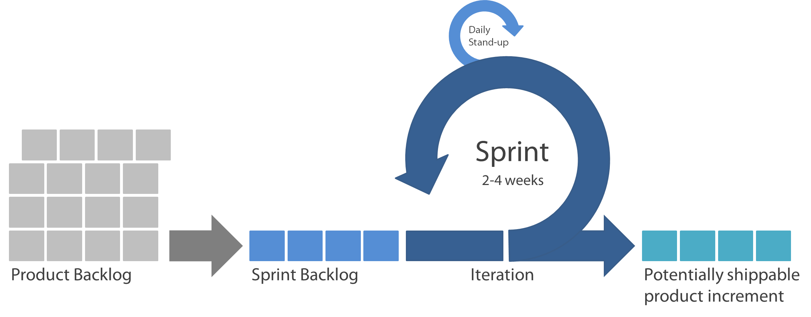
Scrum alapok
Sprint közben lehetőleg nincs változás

Slide 13
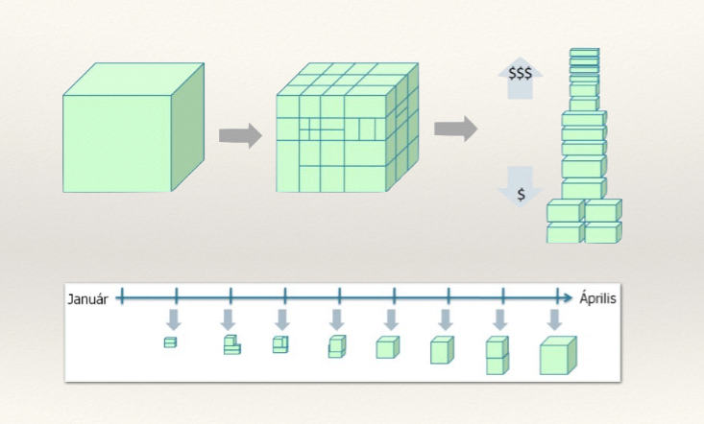
Inkrementális, iteratív fejlesztés

Slide 14
SCRUM szerepek
Product Owner (PO) Ő képviseli az ügyfél igényeit. Ő felel az eredményekért.
Team Member (TM) Önirányító módon működik és felel a termék inkrementumért.
Scrummaster (SM) Emlékeztet a szabályokra és segít elhárítani az akadályokat.

Slide 15
A PO dönt arról, hogy MI lesz leszállítva
Termékfunkciókat definiálja, megválaszolja a termékkel kapcsolatos kérdéseket
A backlogot priorizálja az üzleti érték (Business Value) alapján és egyezteti a különböző érdekeket.
Eldönti, hogy mikor mehet ki a termék élesbe
Minden sprint elején újragondolja a feladatokat és prioritásokat
Elfogad vagy visszautasít új funkciókat
Felel az üzleti sikerért

Slide 16
A csapat dönt arról, hogy mennyit tud leszállítani
Elvállalja, hogy a PO által priorizált backlogból a legmagasabb értékű funkciókat lefejleszti
Becslést tesz arra, hogy mennyit fog tudni leszállítani
Megszervezi a saját munkáját (ideális esetben keresztfunkcionalitású 5-9 emberekből áll)
Minden szükséges funkció a csapaton belül kell, hogy legyen
A csapattagok ideális esetben állandó tagok, a csapatok összetétele a Sprintek közötti időszakban változik

Slide 17
Scrummaster
Biztosítja azt, hogy a csapattagok emlékezzenek a játékszabályokra, vállalásokra, ígéretekre.
Elhárítja az akadályokat
Elősegíti azt, hogy a csapat hatékonyan dolgozzon
Erősíti a project szervezet tagjai közti kapcsolatot, kommunikációt

Slide 18
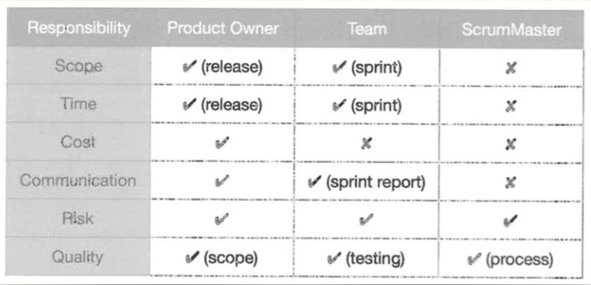
Klasszikus PM szerepek
Mi lesz velük a SCRUM-ban?

Slide 19
Sprint planning
az új iteráció hivatalos elindulása
A meeting előtt
a csapat, a PO segítségével esztimálja a feladatok komplexitását
a PO priorizálja a feladatokat
megtervezi a csapat kapacitást
A meeting közben
a csapat az eddigi teljesítményét vizsgálva eldönti mennyit tud bevállalni
a PO és a csapat megbeszéli az esetleges kérdéseket a feladatokkal kapcsolatban
a csapat a legfontosabb feladattal kezdve taszkosítja a storykat
Meeting után
a ScrumMaster elindítja a sprint backlogot

Slide 20
Csapat kapacitás
sprint planning előtt
Példa a csapat kapacitás kalkulációra teljes kapacitás: 100%
SCRUM overhead (meetingek): 10% előre tervezés, előesztimálások: 10% nagy prioritású support feladatok: 25% a sprint céljainak elérésére marad: 55%
ezen felül érdemes még figyelembe venni, hogy mennyi lesz a kieső embernapok száma szabadságok, vagy ünnepek miatt

Slide 21
Daily scrum / standup
Csapat tájékoztató és energia
Célja
minden csapattagnak tudnia kell, mit csinálnak a többiek
ezt úgy érik el a csapattagok, hogy beszélnek a munkájukról
Hogyan érhető ez el?
3 kérdésre kell válaszolni:
Mit csináltál az előző találkozó óta
Mit fogsz ma csinálni?
Milyen akadályokat, problémákat látsz?
A daily scrum után a ScrumMaster az akadályok elhárításán dolgozik

Slide 22
Sprint review / Demo
Az igazság pillanata, visszajelzés
A demo előtt
a ScrumMaster átnézni, hogy mely feladatok lettek teljesen befejezve és ez alapján kiszámítja a Velocity-t
a csapat felkészül a demóra, csak az elkészült új funkciókat fogják bemutatni
A demo során
a csapat bemutatja az elkészült és letesztelt új funkciókat
a PO elfogadja, vagy elutasítja az eredményt
A demo után
a PO és a ScrumMaster frissíti a Product Backlogot, valamint felkészülnek az új sprintre

Slide 23
Retrospektív
Csapat belső tanulási lehetősége
Célja
A csapat lehetőséget kap hogy átgondolja, miként javíthatná a munkát
Ki vesz rajta részt?
A fejlesztési csapat, a ScrumMaster és a PO
Mások csak akkor, ha a csapat kéri
Mire nem való a retrospektív?
Teljesítmény értékelésre
személyeskedésre, bűnbak keresésre

Slide 24
Scrum dokumentumok
Product backlog
Egy priorizált követelmény lista
a PO kezeli, de mások is hozzájárulhatnak ötletekkel
Tartalmazza az igényeket a termékkel kapcsolatban
A backlog elemek leggyakrabban User Story formátumban készülnek el
a fejlesztő csapat relatív becslést ad a különböző User Storik komplexitásáról

Slide 25
Scrum dokumentumok
Mi nem a Product backlog?
Nem egy teljes lista arról, ami szükséges lehet
Nem megoldások listája, hanem követelményeké
Nem egy szerződés ügyfél és a PO vagy a csapat között
Nem egy tevékenység (TODO) lista

Slide 26

Scrum dokumentumok
Product backlog és a részletek
A backlog elején a részletesen kidolgozott, magas prioritású storyk vannak. Készek arra, hogy a következő sprintbe kerüljenek.
Ezek alatt vannak közepesen kidolgozott storik. Előesztimáláson már átestek, de még nincsenek részletesen kidolgozva.
Lejjebb haladva elnagyolt, ötletszerű, Epic szintű storykat találunk

Slide 27
Scrum dokumentumok
Sprint backlog
A fejlesztő csapat birtokolja
A karbantartását is ő végzi, de bevonhatja ScrumMastert is
Tartalmazza a taszkokat, az eredeti becslést és a fennmaradó ráfordítást is
A csapat frissíti naponta, azért hogy mindig az aktuális, még hátramaradt feladatokat mutassa

Slide 28
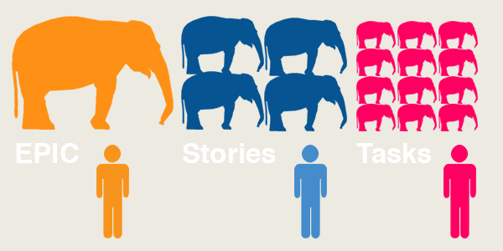
Scrum dokumentumok
Storyk mérete

Slide 29
User Story
Milyen legyen?
Természetes nyelvezettel leírja, hogy ki, mit, miért szeretne
Rövid, nem több 2 mondatnál
Nem tartalmazza az összes részletet
Lehet nagyon általános, de nagyon specifikus is
Tartalmaz elfogadási kritériumokat

Slide 30
Definition of Done (DoD)
Mikor van kész?
Olyan ellenőrzési kritériumok felsorolása, amik minden storyra érvényesek
A csapat élete során, ahogy érettebbé válik, egyre hosszabb lesz a Dod
Nem csak technikai feltételeket tartalmaz

Slide 31
Esztimálás
Story pont
nincs mértékegysége
relatív érték a többi becsléshez képest
a feladat komplexitását, méretét mutatja
meghatározása gyors
nem avul el és nem függ a tapasztalattól
a csapat intelligenciára, tapasztalatra támaszkodik
Velocity = egy sprintben szállított Story pontok száma (általában az utolsó 3 sprintre átlagolva)

Slide 32
Esztimálás
Planning poker
mindenki részt vesz, és hozzáadja a tudását
Fibonacci skála (1, 2, 3, 5, 8, 13, 20, 40)
az esztimálás egy időben történik
a kilógó értékeket megbeszéljük
addig folytatjuk, amíg nincs egyetértés
korábbi tapasztalatok segítik
sok szempontból meg lehet vizsgálni egy problémát
gyors eredmény

Slide 33
Esztimálás
Business value
egy funkció üzleti értéke az ügyfél szempontjából, a többi backlogban lévő funkció értékéhez képest
support működésnél egybevág a választott munka egységgel (pl. 1 BV - 2 óra munka)
termékfejlesztés esetén segít a prioritás kialakításában

Slide 34
Scrum összefoglalva

Slide 35
A Kanban dióhéjban
Tényleg röviden…
Tegyük láthatóvá a munkafolyamatot:
Bontsuk fel a munkát kisebb részekre, mindegyiket írjuk fel egy kártyára, és helyezzük a falra!
Vezessünk be találóan elnevezett oszlopokat, ezzel illusztrálhatjuk, hogy az egyes kártyák hol tartanak a folyamatban
Korlátozzuk a WIP-et
(WIP = Work In Progress)
Rendeljünk egyértelmű korlátot minden munkafolyamathoz, ezzel meghatározva azt, hogy az egyes oszlopokban hány kártya lehet
Mérjük az átfutási időt
Kisebb = jobb

Slide 36
Köszönöm a figyelmet!

